Slide 1

ГУО «Могилевский областной социально-педагогический центр»
Особенности разработки программ индивидуальной профилактической работы с обучающимися
Анжела Валерьевна Борисенко
педагог-психолог отдела профилактики и комплексной реабилитации
ГУО «Могилевский областной социально-педагогический центр»

Slide 2
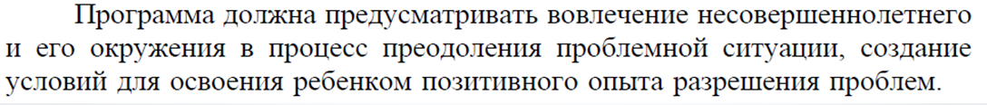
Из МР
Каждое мероприятие должно быть направлено на решение определенной проблемной ситуации.
Задача педагога – помочь найти выход из сложившейся ситуации. Как подросток туда попал, мы уже определили.
Личностно-ориентированный подход в планировании и реализации мероприятий
Привязанность к конкретным срокам выполнения мероприятия
При планировании программы важно, чтобы все участники ее реализации понимали под выполнением мероприятий и ожидаемыми результатами одно и то же

Slide 3


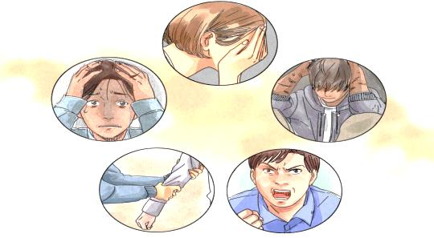
Цели программы ИПР должны быть конкретными, измеримыми, ориентированными на решение или преодоление выявленной проблемы, основанными на результатах диагностики риска совершения повторных противоправных действий и иметь четкие временные границы.
Важно понимать взаимосвязь между выявленной проблемной ситуацией, рисками повторного совершения правонарушений, планированием и реализацией профилактического маршрута (мероприятий) и ожидаемыми результатами
Проблемная ситуация | Оценка рисков и возможностей (ОРВ) БЛОК | Мероприятия | Ожидаемый результат
Высокий уровень личностной тревожности | БЛОК 7. Личные качества/поведение БЛОК 11. Психоэмоциональные проблемы |  | Снижен уровень личностной тревожности
Нарушение детско-родительских отношений (отчужденные взаимоотношения с отцом) | БЛОК 2. Семейные обстоятельства БЛОК 9. Социально-психологические факторы |  | Улучшены детско-родительских отношений (взаимоотношения с отцом доверительные)
Подверженность чужому влиянию | БЛОК 8. Жизненные установки. БЛОК 4. Взаимоотношения со сверстниками БЛОК 11. Психоэмоциональные проблемы |  | В зависимости от ОРВ: Проявляет стойкую жизненную позицию в вопросах…. Наблюдается способность противостоять влиянию сверстников.

Slide 4
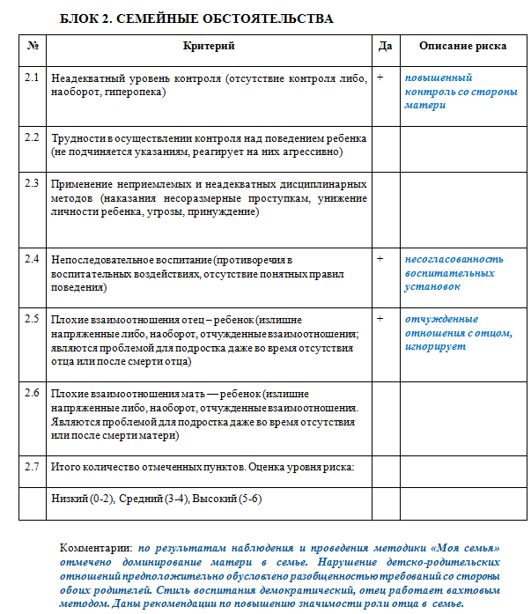
для примера

Slide 5
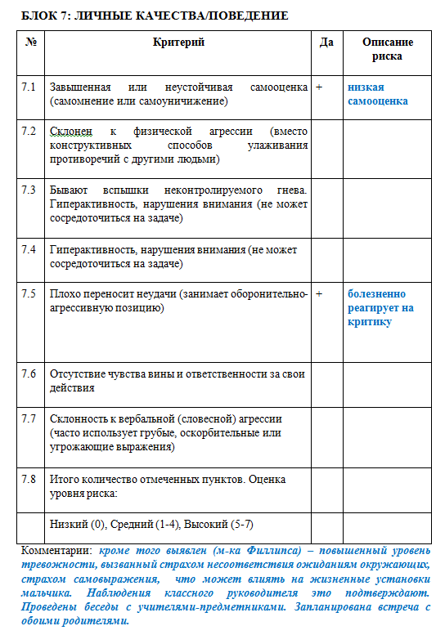
для примера

Slide 6
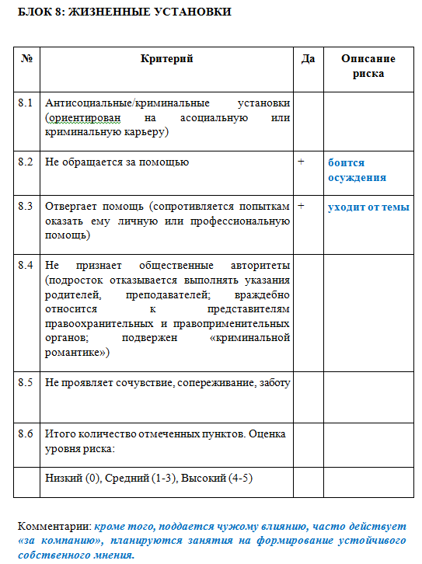
для примера

Slide 7
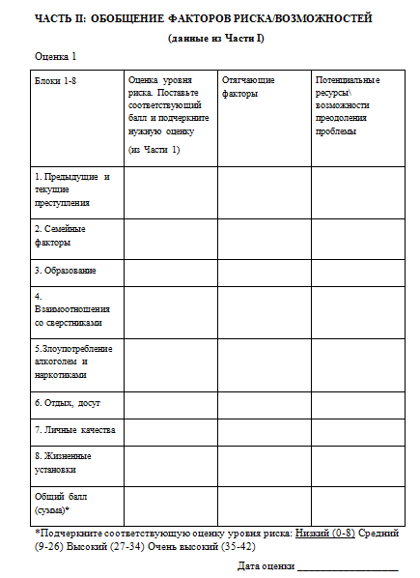

Обобщение возможно при организации комплексной реабилитации, при выходе н/л из специального учреждения закрытого типа, при ведении истории детского случая
?
Х

Slide 8
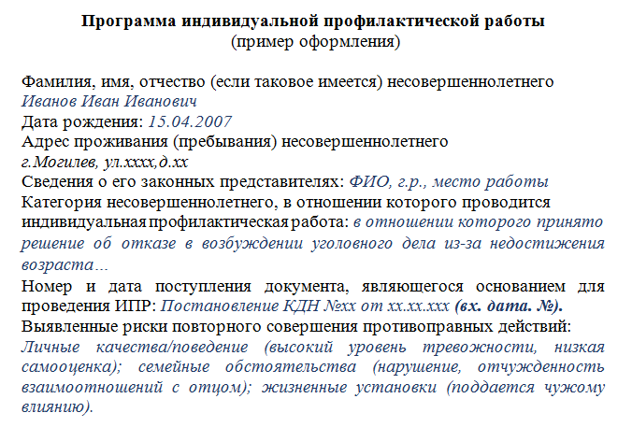
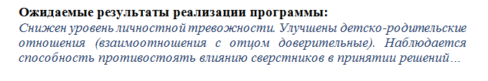

Slide 9



1. Диагностика
Высокий уровень личностной тревожности.
Нарушение детско-родительских отношений.
Подверженность чужому влиянию.
Диагностические исследования направлены на:
определение динамики развития, сравнительный анализ результатов
оценку промежуточных результатов работы
глубокое изучение уже выявленной проблемной ситуации
поиск ресурсов для решения проблемной ситуации
При диагностических исследованиях указываем не методику, а направление.
«Опросник Айзенка» | Определение типа темперамента с помощью опросника Айзенка… или Влияние особенностей темперамента на поведение учащегося.
Методика «Моя семья» | Анализ взаимоотношений в семье (м-ка «Моя семья») или изучение мнений ребенка и родителей на процесс воспитания
Особенности планирования диагностических мероприятий
Мероприятие | Эффективность и актуальность
Определение профессиональной направленности. Изучение склонностей и способностей. | Сопровождение профессионального самоопределения | ?
 | Выявление сильных сторон личности подростка
 | Поиск ресурсов для работы с семьей, привлечение родителей…
Изучение стиля семейного воспитания | Определение типа семейного воспитания (нужно ли нам это?) | ?
 | Влияние стиля воспитания на поведение подростка.

Slide 10
2. Профилактика и коррекция
Высокий уровень личностной тревожности.
Нарушение детско-родительских отношений.
Подверженность чужому влиянию.
Обеспечивается два направления деятельности специалистов
Профилактика
Коррекционно-развивающая деятельность
Реализуется два вида психологической помощи
Психологическая профилактика
Психологическая коррекция
социально-педагогическая поддержка
психологическая помощь
Особенности планирования мероприятий
Мероприятие | Эффективность и актуальность
Разъяснительная и мотивационная работа по вопросам повышения уровня правовой культуры и ответственного поведения: «Размышления о законе», «Права и обязанности», «Мои ценности» и т.д. (педагог социальный) | Индивидуальные беседы – эпизодически (по конкретным темам) В составе целевой группы целесообразнее (много ИПР) – дискуссии, викторины и др.
Проведение индивидуальных коррекционно-профилактических занятий на повышение правовой грамотности и формирование ответственного поведения (педагог-психолог, ежемесячно ) | Решение проблем – ? + просвещение, консультирование, работа с родителями… А реальная коррекция проблем – ?
Цикл занятий, направленных на коррекцию личностной и поведенческой сферы, улучшение (восстановление) детско-родительских отношений (перечислены) | Как индивидуальная программа коррекции и развития (с учетом выявленных проблем)

Slide 11
4. Консультирование.
Высокий уровень личностной тревожности.
Нарушение детско-родительских отношений.
Подверженность чужому влиянию
Индивидуальные консультации
(с несовершеннолетним, родителями, педагогами и т.д.)
- ИК по запросу.
- ИК по результатам диагностических исследований либо иных мероприятий.
- ИК по инициативе специалиста.
Особенности планирования мероприятий
Мероприятие | Эффективность и актуальность
ИК родителей: «Повышение родительской компетентности», «Способности и роль семьи в их развитии» и т.д. (расписано по месяцам ) | В рамках запланированного тематического консультирования в принципе… По результатам проведенной диагностики (как первичной, так и последующей) С опорой на конкретную ситуацию
ИК несовершеннолетнего: «Человек – творец своей судьбы», «Как выбрать друга», «Мотивы моих поступков» и т.д.
ИК педагогов: «Особенности подросткового возраста», «Влияние социума: как помочь ребенку» и т.д.
Тематические консультации целесообразно проводить в целевых группах

Slide 12
Мониторинг и оценка реализации мероприятий
Принципиальные отличия между оценкой и мониторингом: оценка предполагает глубокий анализ, а мониторинг лишь отслеживание текущей «картинки».
МОНИТОРИНГ | ОЦЕНКА (АНАЛИЗ)
Проводится непрерывно | Проводится на ключевых этапах (например, ежемесячно, один раз в три месяца, в зависимости от сложности ситуации)
Запланированные результаты и деятельность сравниваются с фактическими | Анализируются причины достижения или недостижения ожидаемых результатов
Результаты не влияют на содержание программы | Полученные результаты анализируются и влияют на содержание программы.

Slide 13
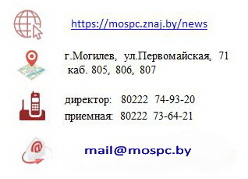
Помните, Вы помогаете подростку найти выход из проблемной ситуации,
а исправлять свое поведение и свою жизнь предстоит ему самому.
УСПЕХОВ!
ЗДОРОВЬЯ!
БЛАГОПОЛУЧИЯ!
ВЗАИМОПОНИМАНИЯ!
Отдел профилактики и комплексной реабилитации 80222 74-32-19
СПАСИБО ЗА ВНИМАНИЕ!

